Slide 1






Bài 3
Cảm xúc của em

Slide 2
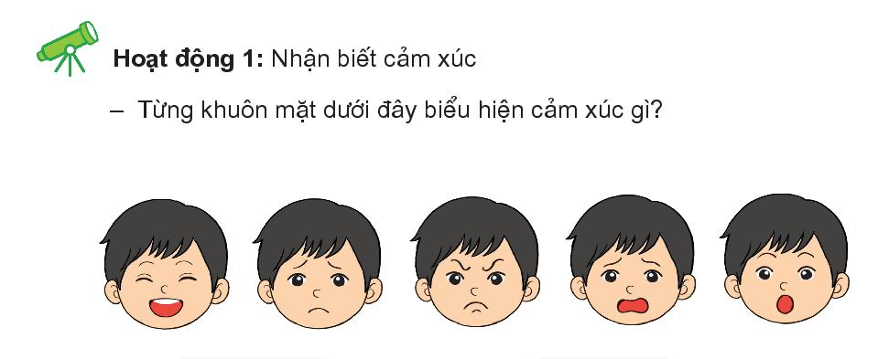

Slide 3
